Slide 1

统计学的基本概念
次序统计量及其分布

Slide 2
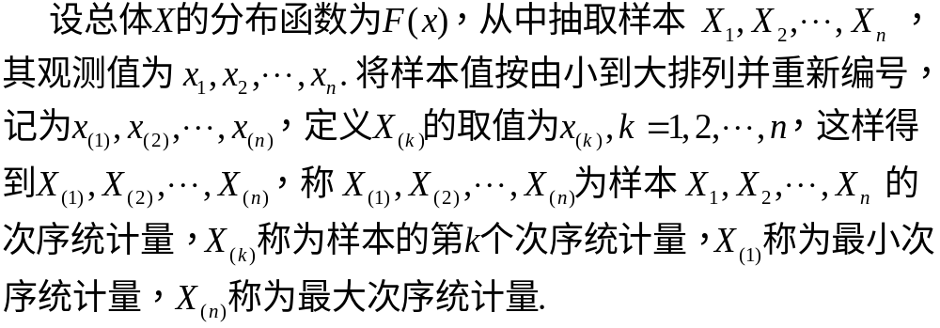
1. 次序统计量的定义

Slide 3

例1.（离散型总体下次序统计量的分布）
从而(X₁, X₂)取值的可能情况有4种: (0,0), (1,0), (0,1), (1,1).

Slide 4

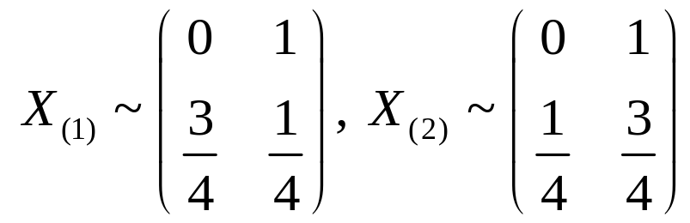






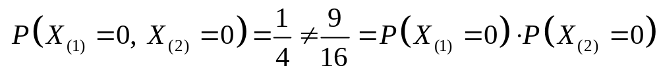


可以求得：
显然，X₍₁₎, X₍₂₎分布各不形同，也不相互独立.

Slide 5
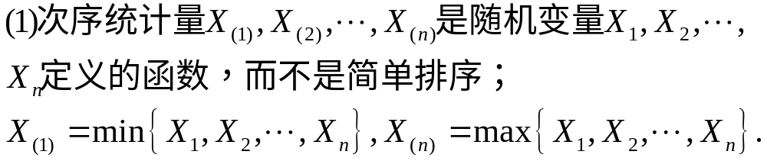
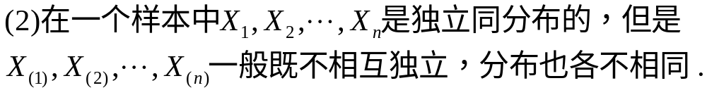
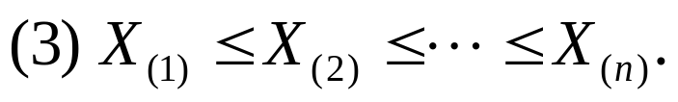
说明：

Slide 6
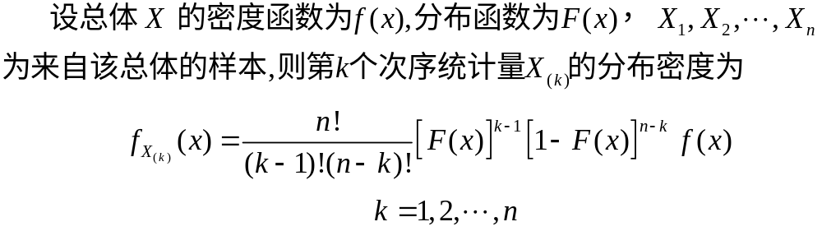
2.定理（连续型总体下次序统计量的分布）

Slide 7
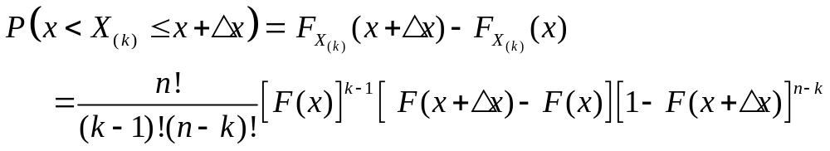
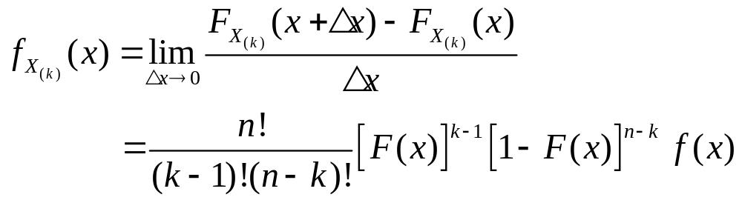
证明：考虑第k个次序统计量落在无穷小区间(x, x+∆x]的概率
从而

Slide 8
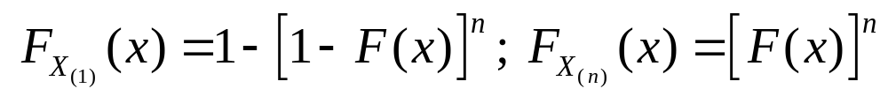
可以证明：最小次序统计量和最大次序统计量的分布函数分别为：
其分布密度分别为：
X₍₁₎, X_{(n)}的分布称为极值分布，可以直接按照X₍₁₎, X_{(n)}的定义推出.

Slide 9

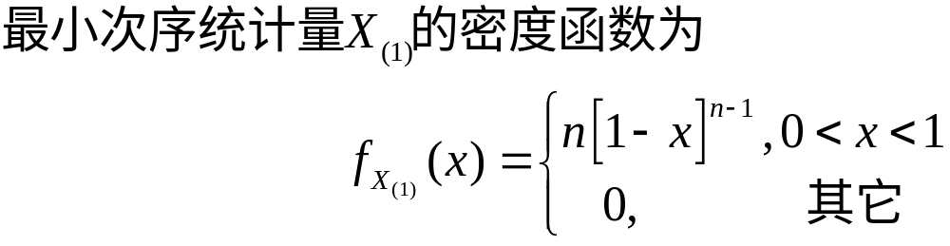
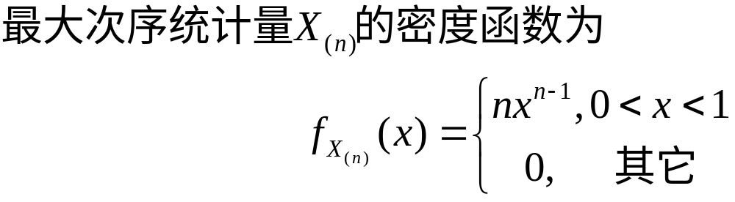
例2.

Slide 10
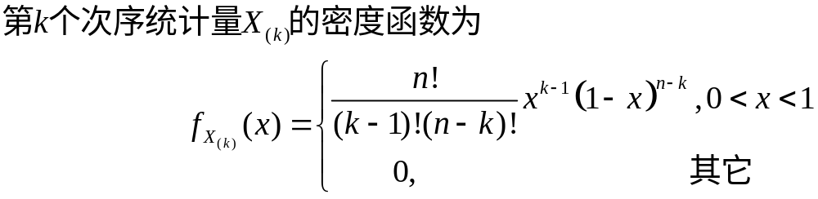
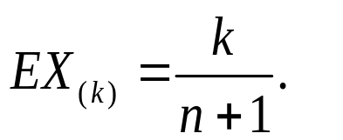
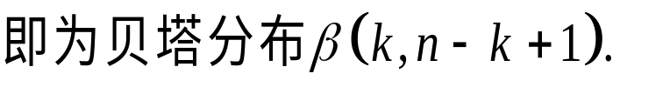
注：次序统计量是充分统计量.

Slide 11
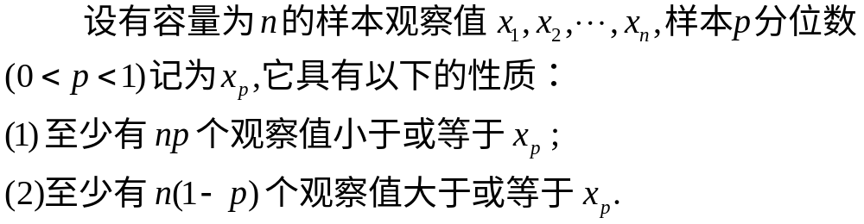
3.相关统计量
（1）经验分布函数；
（2）样本 p 分位数；

Slide 12
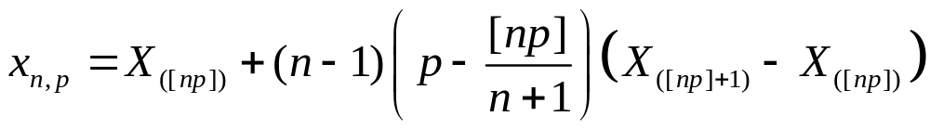

Slide 13

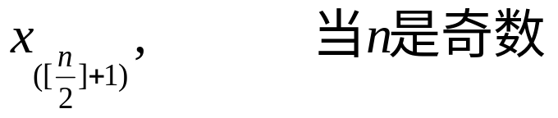

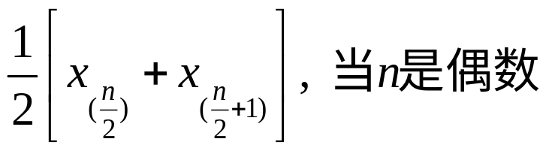
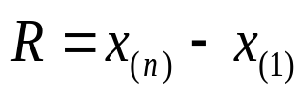
样本中位数；
反映样本取值的集中趋势.
样本极差；
反映样本取值的分散程度.

